Slide 1
Lyceum_bot
Автор: Меньчиков Никита Андреевич

Slide 2
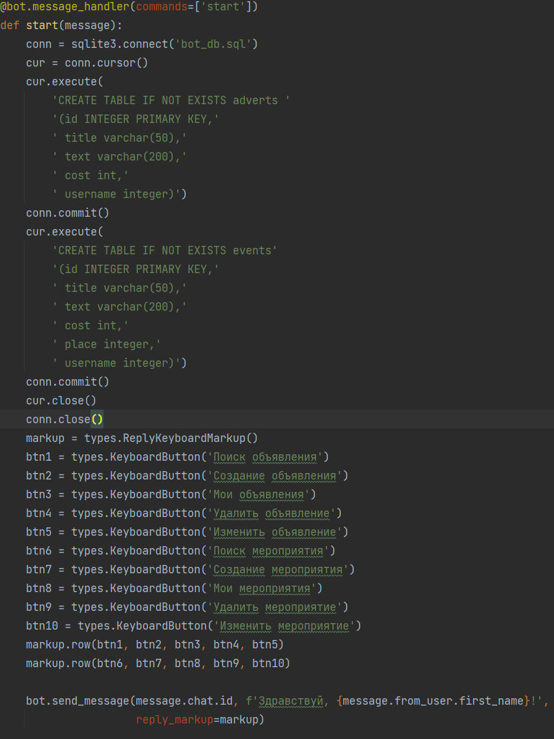
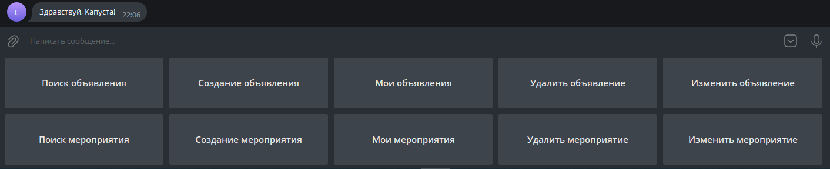
Lyceum_bot
Обработка текста пользователя
При вызове /start создаются две таблицы(если их нет) и добавляются 10 кнопок типа ReplyKeyboardMarkup(), а также выводится приветствия пользователя.

Slide 3
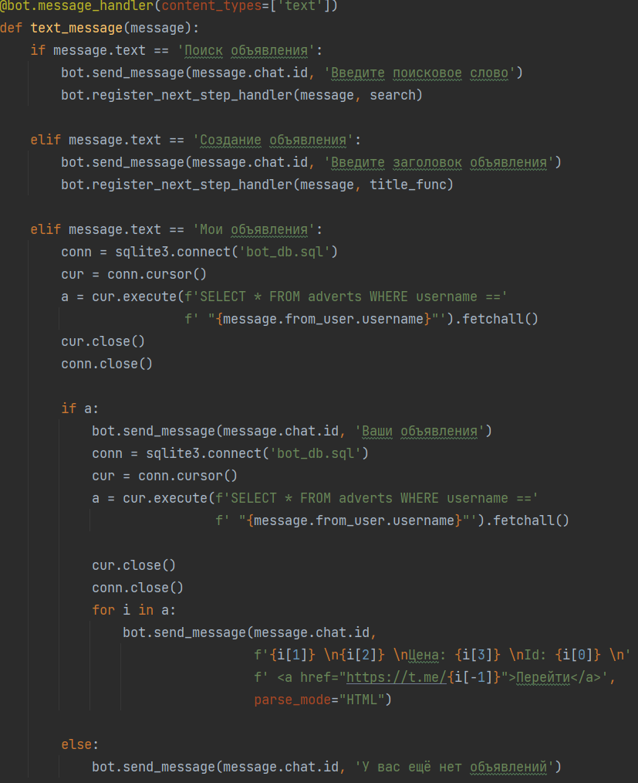
Обработка текста пользователя
Если пользователь вводит сообщение, то в зависимости от содержания бот выполняет разные задачи, определяя текст.

Slide 4
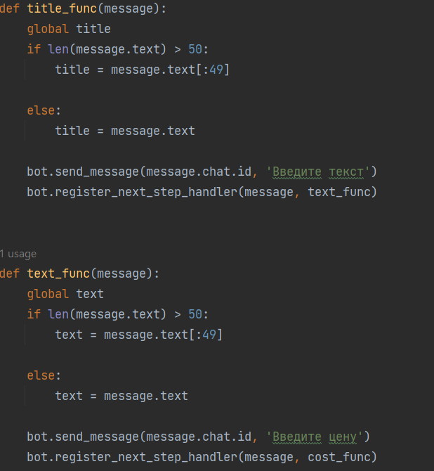
Создание объявлений/мероприятий
Создание производится по порядку. Сначала запрашивается заголовок, потом текст, цена, место(в мероприятиях).
В конце эти значения записываются в таблицу, где им присваивается уникальный id.

Slide 5
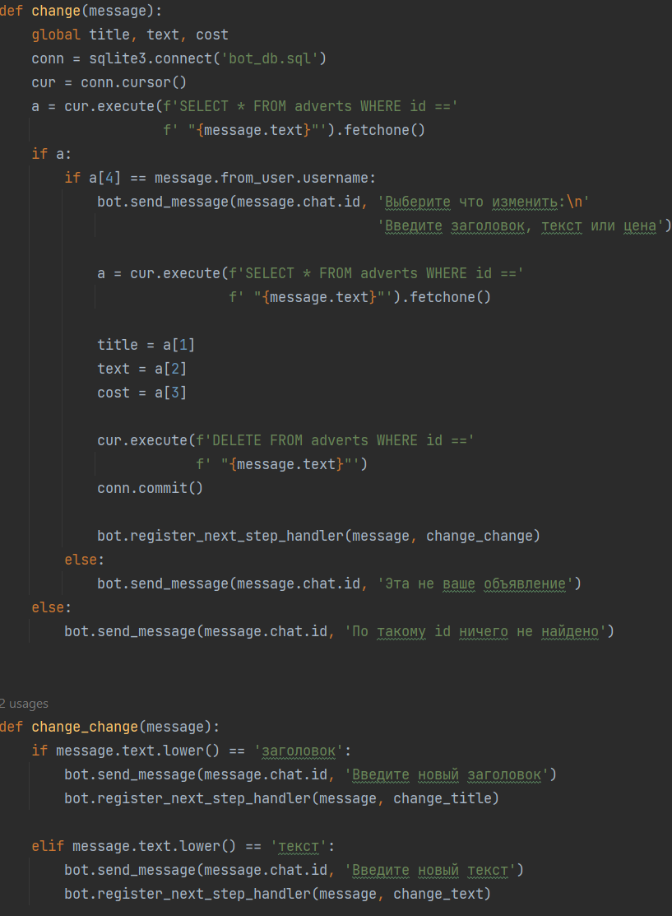
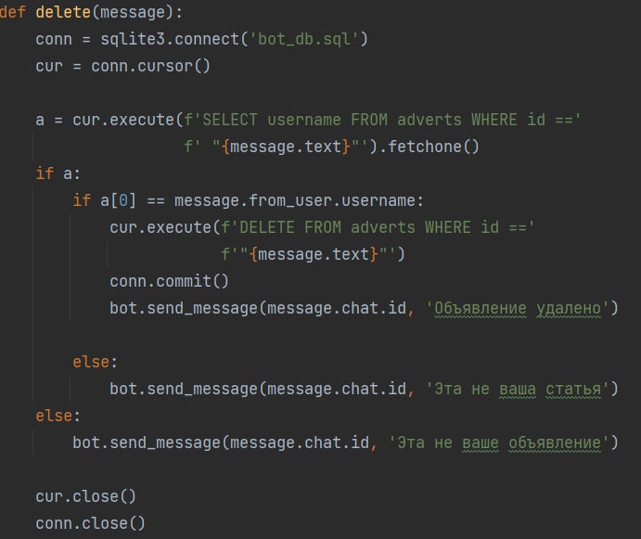
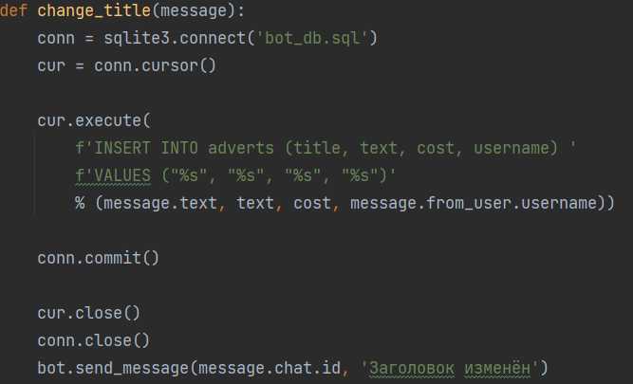
Изменение или удаление
Если пользователь хочет изменить или удалить объявление/мероприятие, то ему нужно ввести его id. Если статья окажется его то он сможет удалить или изменить выбранное поле.

Slide 6
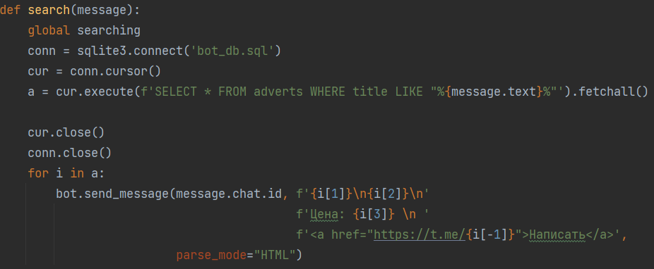
Поиск
При поиске бот запрашивает поисковое слово/символ. Он выводит все объявления с ссылками на пользователей, создавших их, в которых было поисковое слово/символ.

